Slide 1

HY-335 : Δίκτυα Υπολογιστών
W
N
net works
O
E
R
T
K
Επίπεδο Δικτύου –Αλγόριθμοι Δρομολόγηση
Scalability issues – Multiple domains
Μαρία Παπαδοπούλη
Τμήμα Επιστήμης Υπολογιστών
Πανεπιστήμιο Κρήτης
Χειμερινό εξάμηνο 2014-2015

Slide 2
Θέματα προς συζήτηση
... Ερωτήσεις από τα προηγούμενα lectures ...
Αλγόριθμοι δρομολόγησης (συνέχεια από το προηγούμενο lecture)
  Link state
  Διάνυσμα απόστασης (Distance Vector)
  Πλημμύρα (flooding)
  Ιεραρχική δρομολόγηση (Hierarchical routing)
Δρομολόγηση στο Internet
  RIP
  OSPF
  BGP
Βασισμένο κυρίως στο Κεφ. 4 του βιβλίου των Kurose/Ross

Slide 3
Μια μικρή ανασκόπηση στους δρομολογητές
Το όριο μεταξύ του host και της φυσικής ζεύξης ονομάζεται
διεπαφή (interface or network interface card)
Ένας δρομολογητής έχει πολλαπλές διεπαφές (μία για κάθε ένα από τις ζεύξεις του)
Μία IP διεύθυνση σχετίζεται με μία διεπαφή (NIC) & όχι με ένα “host” (that may have several NICs) ή με έναν δρομολογητή που περιέχει την διεπαφή
IP διεύθυνση είναι καθολικά μοναδική
(ένα μέρος της αναγνωρίζει το δίκτυο)
Δουλειά δρομολογητή: να λαμβάνει πακέτα σε μία “εισερχόμενη” ζεύξη & να τα προωθεί σε κάποια “εξερχόμενο” ζεύξη
Notes:
NIC: network interface card

Slide 4
Κριτήρια απόδοσης ενός πρωτοκόλλου δικτύων
Αλγοριθμική πολυπλοκότητα
  Καθυστέρησεις (πχ χρόνος για να υπολογιστεί το αποτέλεσμα)
  Απαιτήσεις σε ενέργεια & υπολογιστική δύναμη
Αριθμός μηνυμάτων
  Απαιτήσεις σε ενέργεια
  Χρόνος για να υπολογιστεί το αποτέλεσμα ή να καταλήξουν οι συσκευές που κάνουν τους υπολογισμούς (στην περίπτωση ενος distributed αλγορίθμου) στο ίδιο αποτέλεσμα (“time of convergence”)
Kλιμακοθετησιμότητα (scalability)
  Τι γίνεται όταν αυξάνεται ο αριθμός των συσκευών που συμμετέχουν (πχ μεγαλώνει το δίκτυο)
Ευρωστία (robustness, fault tolerance)
  Πόσο ευάλωτο είναι σε διάφορες επιθέσεις
  Πώς αλλάζει η απόδοση του δικτύου όταν αυξάνονται οι επιθέσεις ή ο αριθμός των συσκευών που αντιμετωπίζουν κάποιο πρόβλημα
Ακρίβεια στους υπολογισμούς

Slide 5
Σύγκριση των LS & DV αλγορίθμων
Πολυπλοκότητα Μηνύματος
LS: με n κόμβους, E ζεύξεις, O(nE) μηνύματα στέλνονται
DV: ανταλλάσσονται μεταξύ γειτόνων μόνο
  convergence time ποικίλει
Speed of Convergence
LS: O(n²) αλγόριθμος απαιτεί O(nE) μηνύματα
  μπορεί να έχει διακυμάνσεις
DV: convergence time ποικίλει
  Μπορεί να υπάρξουν βρόχοι δρομολόγησης
  count-to-infinity πρόβλημα

Slide 6
LS vs. DV αλγόριθμοι (συνέχεια)
Robustness: τι γίνεται αν δεν λειτουργεί σωστά ο δρομολογητής?
LS:
  ο κόμβος μπορεί να διαδίδει λάθος κόστος ζεύξεως
  Καθε κόμβος υπολογίζει το δικό του table
DV:
  DV κόμβος μπορεί να διαδίδει λάθος κόστος μονοπατιού
  το table κάθε κόμβου χρησιμοποιείται από άλλους
    ☞ Λάθος διάδοσης μέσω δικτύου

Slide 7
Ιεραρχική δρομολόγηση
Η μελέτη μας για την δρομολόγηση (μέχρι τώρα) έχει απλοποιήσει πολλά:
όλοι οι δρομολογητές ίδιοι
το δίκτυο έχει ”επίπεδη” δομή (δεν υπάρχει κάποια “ιεραρχία”)
 … στην πραγματικότητα δεν είναι έτσι:
Internet: δίκτυα από δίκτυα!!! (επομένως ΔΕΝ έχει“επίπεδη” δομή
Κλιμακωσιμότητα με 200 εκατομμύρια προορισμούς:
δεν μπορούν όλοι να αποθηκευτούν στα routing tables!
Οι ανταλλαγές routing tables θα πλημμύριζαν τις ζεύξεις!
Διαχειριστική αυτονομία
Ο administrator κάθε δικτύου μπορεί να θέλει:
ελέγξει την δρομολόγηση στο δικό του δίκτυο
κρύψει στοιχεία της εσωτερικής οργάνωσης του δικτύου
χρησιμοποιήσει όποιον αλγ. δρομολόγησης επιλέγει

Slide 8
Αυτόνομα Συστήματα (AS) intra-AS vs. inter-AS δρομολόγηση
Ομαδοποίηση δρομολογητών σε περιοχές “autonomous systems” (AS)
Δρομολογητές στο ίδιο AS τρέχουν το ίδιο πρωτόκολλο δρομολόγησης
  “intra-AS” πρωτόκολλο δρομολόγησης
Δρομολογητές σε διαφορετικά AS μπορεί να τρέχουν διαφορετικά
inter-AS πρωτόκολλα δρομολόγησης
Η inter-AS δρομολόγηση χρησιμοποιεί κριτήρια «πολιτικής» για την εύρεση μονοπατιών και όχι απόδοσης όπως γίνεται στα intra-AS
Μέσα σε ένα AS το θέμα της κλιμάκωσης έχει μικρότερη σημασία
(ενώ στην απόδοση δίνεται έμφαση)
Ένας Gateway δρομολογητής συνδέεται με ζεύξη με δρομολογητή ενός άλλου AS

Slide 9
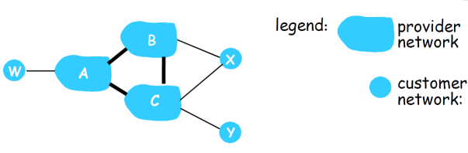
Παράδειγμα πολιτικής δρομολόγησης ενός πρωτοκόλλου inter-AS
Τα Α, Β, C είναι δίκτυα-πάροχοι
Τα Χ, W, Y είναι δίκτυα-πελάτες (των παρόχων)
Το Χ είναι dual-homed: είναι συνδεδεμένο με δύο δίκτυα
  Το Χ δεν επιθυμεί τη δρομολόγηση πακέτων από το Β προς το C μέσω του ίδιου (του Χ)…
  …οπότε δεν θα δημοσιεύσει στο Β κάποια διαδρομή προς το C

Slide 10
Διασυνδεμένα AS
3c
3a
2c
3b
2a
AS3
2b
1c
AS2
1a
1b
1d
AS1
Forwarding table είναι ρυθμισμένο και από intra- & inter-AS αλγόριθμους δρομολόγησης
  Intra-AS βάζει entries για εσωτερικούς προορισμούς
  Inter-AS βάζει entries για εξωτερικούς προορισμούς
Intra-AS
Routing
algorithm
Inter-AS
Routing
algorithm
Forwarding
table
The inter-AS routing takes place independently from the intra-AP routing

Slide 11
Καθήκον Inter-AS
AS1 χρειάζεται:
να μάθει ποιοι προορισμοί είναι προσεγγίσιμοι μέσω AS2 & ποιοι μέσω AS3
Για να διαδώσει αυτή τη πληροφορία σε όλους τους δρομολογητές στο AS1
Δουλειά της inter-AS δρομολόγησης!
Υποθέστε έναν δρομολογητή μέσα στο AS1 να λαμβάνει ένα πακέτο το οποιο προορίζεται για προορισμο εκτός του AS1
  Ο δρομολογητής πρέπει να προωθήσει το πακέτο προς έναν από τους gateway δρομολογητές, αλλά σε ποιον?
3c
3a
2c
3b
2a
AS3
2b
1c
AS2
1a
1b
1d
AS1

Slide 12
Intra-AS Δρομολόγηση
Επίσης γνωστό ως Interior Gateway Protocols (IGP)
Πιο διαδεδομένα intra-AS πρωτόκολλα δρομολόγησης:
  RIP: Routing Information Protocol
  OSPF: Open Shortest Path First
  IGRP: Interior Gateway Routing Protocol (Cisco proprietary)

Slide 13
RIP ( Routing Information Protocol)
 Distance Vector (Διάνυσμα απόστασης) αλγόριθμος
Κάθε ζεύξη έχει κόστος 1
Περιλήφθηκε στο BSD-UNIX Distribution in 1982
☺ Ευρέως υλοποιημένο
Μονάδα απόστασης: # των hops (max = 15 hops)
Από τον δρομολογητή A στα υποδίκτυα:
u
v
προορισμός hops
u 1
v 2
w 2
x 3
y 3
z 2
A
B
w
x
z
C
D
y

Slide 14
Διεργασίες - RIP Table
Τα RIP routing tables ελέγχονται από μία διεργασία επιπέδου εφαρμογής (!) που λέγεται route-d
Οι ανακοινώσεις που στέλνονται μέσα στα UDP πακέτα, επαναλαμβάνονται περιοδικά
routed
routed
Transprt
(UDP)
Transprt
(UDP)
network forwarding
(IP) table
network
(IP)
forwarding
table
link
link
physical
physical

Slide 15
RIP advertisements
RIP δαίμονας ανακοινώνει περιοδικά τα διανύσματα απόστασης
 ζητάει από τους γείτονες του το routing table τους
Διανύσματα απόστασης ανταλλάσσονται μεταξύ γειτόνων κάθε 30 sec μέσω Μηνύματος Απάντησης (επίσης λέγεται advertisement)
Κάθε advertisement: απαριθμεί μέχρι και 25 υποδικτύων προορισμού μέσα στο AS
Κάθε δρομολογητής ακούει για ενημερώσεις μέσω UDP στην port 520

Slide 16
RIP Ενημερώσεις
Αρχικά
Όταν ο δρομολογητής ξεκινάει, ζητάει ένα αντίγραφο του table κάθε γείτονα
Το χρησιμοποιεί επαναληπτικά για να δημιουργήσει το δικό του table
Περιοδικά
Κάθε 30 sec, ο δρομολογητής στέλνει αντίγραφο του table σε κάθε γείτονα
Αυτοί το χρησιμοποιούν επαναληπτικά για να ανανεώσουν τα tables τους
Καθώς επίσης:
Κάθε φορά που μία εγγραφή αλλάζει, στέλνει ένα αντίγραφο της εγγραφής στους γείτονες
Το χρησιμοποιούν οι γείτονες να ανανεώσουν τα tables τους

Slide 17
“Up-to-date” RIP/Έλεγχος διακυμάνσεων
Χρονομετρητής διαδρομής
  Κάθε διαδρομή έχει ένα όριο timeout (πχ 180 seconds)
  Τερματίζει όταν δεν έχει δεχτεί ενημέρωση από το επόμενο next hop για κάποιο χρόνο
  Αν δεν ενημερωθεί, ορίζεται στο άπειρο
  Soft-state ανανέωση → σημαντική έννοια!!!
  Όταν ο δρομολογητής ή μια ζεύξη “αποτυγχάνει”, μπορεί να πάρει λεπτά
  για να σταθεροποιηθεί
Notes:
Lots of subtlety to get good implementation (RFC 1058).

Slide 18
RIP: Αποτυχία ζεύξης και αποκατάσταση
Αν κανένα advertisement δεν έχει ακουστεί μετά από κάποιο χρόνο (πχ 180 sec) ⇨ η σχετική «γραμμή» στον πίνακα δρομολόγησης με τον γείτονα αυτό «ακυρώνεται», και επομένως και οι διαδρομές μέσω αυτού
  καινούρια advertisements στέλνονται στους γείτονες
  Οι γείτονες στέλνουν με τη σειρά τους καινούρια advertisements αν τα tables έχουν αλλάξει
  Η πληροφορία αποτυχίας μιας ζεύξης γρήγορα διαδίδεται σε όλο το δίκτυο
  poison reverse χρησιμοποιείται για να αποτρέψει ping-pong βρόχους/loops (άπειρη απόσταση = 16 hops)

Slide 19
RIP: Παράδειγμα
z
w
x
y
A
D
B
Routing table in D
C
Destination Network Next Router Num. of hops to dest.
w A 2
y B 2
z B 7
x -- 1
…. …. ....

Slide 20
RIP: Παράδειγμα
Dest Next hops
w - 1
x - 1
z C 4
…. … ...
Advertisement from A to D
z
w
x
y
A
D
B
Routing table in D
C
Destination Network Next Router Num. of hops to dest.
w A 2
y B 2
z B A 7 5
x -- 1
…. …. ....

Slide 21
Experiment with routing tables
At a UNIX system, run the command:
netstat –rn
to view the routing table at that hot/router
Understand what is each column (e.g., destination, gateway, flags, ref, use, interface)
What is the loopback interface?
the default route?

Slide 22
OSPF (Open Shortest Path First)
“open”: δημόσια διαθέσιμο (IETF standard)
☞ Περισσότερο διαδεδομένο από το RIP
Χρησιμοποιεί αλγόριθμο link-state (Dijkstra algorithm)
  Διασπορά LS πακέτων
   Τοπολογικός χάρτης σε κάθε κόμβο
Ένα OSPF advertisement περιλαμβάνει μία καταχώρηση για κάθε γειτονικό δρομολογητή
Τα advertisements διαδίδονται σε ολόκληρο το AS (μέσω ενός πρωτοκόλλου «πλημμυρίσματος»/flooding)
  Περιλαμβάνονται στα μηνύματα OSPF άμεσα πάνω από IP (παρά TCP ή UDP)

Slide 23
OSPF – ενημερώσεις κατάστασης ζεύξης
Περιοδικές ενημερώσεις κατάστασης ζεύξης από τον κάθε δρομολογητή
  ☞ προσθέτει ευρωστία !
Όταν η κατάσταση της ζεύξης αλλάξει (“event-driven”)
  αλλαγές: στο κόστος, κατάσταση up/down, συνθήκες κίνησης
    Εντοπίζεται από συνδεμένο κόμβο

Slide 24
OSPF “προηγμένα” χαρακτηριστικά (όχι στο RIP)
Ασφάλεια:
όλα τα OSPF μηνύματα πιστοποιούνται (για να αποτραπούν “κακόβουλες” εισβολές)
☞ μόνο έμπιστοι δρομολογητές παίρνουν μέρος στο OSPF
Πολλαπλά ίδιου κόστους μονοπάτια επιτρέπονται
(σε αντίθεση: μόνο ένα μονοπάτι στο RIP)
Για κάθε ζεύξη, πολλαπλές μονάδες κόστους για διαφορετικό TOS
(π.χ., κόστος δορυφορικής ζεύξης είναι “χαμηλό” για best effort;
υψηλό για πραγματικό χρόνο)
Ενσωματωμένη uni- and multicast υποστήριξη:
  Multicast OSPF (MOSPF) χρησιμοποιεί ίδια βάση τοπολογίας
  όπως ο OSPF
Ιεραρχικός OSPF σε μεγάλα domains (πολύ σημαντική λειτουργία!)

Slide 25
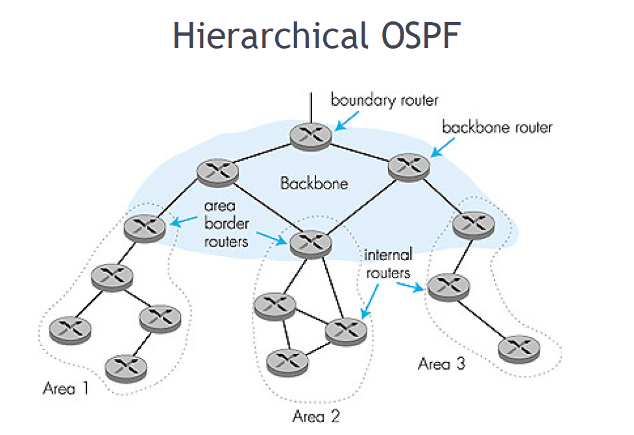
Ιεραρχικό OSPF

Slide 26
Ιεραρχικό OSPF
Δυο επιπέδων ιεραρχία: τοπική περιοχή & backbone
  advertisements κατάστασης ζεύξης μόνο τοπικά
  κάθε κόμβος έχει λεπτομερή τοπολογία της τοπικής περιοχής, μόνο ξέρει κατεύθυνση (μικρότερο μονοπάτι) σε δίκτυα σε άλλες περιοχές
Δρομολογητές ορίων περιοχής: “συνοψίζει” αποστάσεις προς δίκτυα στη δικιά του περιοχή, το ανακοινώνει σε δρομολογητές ορίων άλλων περιοχών
Backbone δρομολογητές: τρέχουν OSPF δρομολόγηση περιορισμένη στο backbone
Boundary δρομολογητές: συνδέονται σε άλλα AS’s

Slide 27
Ιεραρχική Οργάνωση του Ίντερνετ
Ενισχύει την κλιμακωσιμότητα (scalability) του Internet
Οι δρομολογητές είναι ομαδοποιημένοι σε αυτόνομα συστήματα (AS)
Μέσα στο κάθε AS, όλοι οι δρομολογητές τρέχουν το ίδιο πρωτόκολλο δρομολόγησης
Ειδικοί δρομολογητές (gateway routers) σε κάθε AS είναι υπεύθυνοι για τη δρομολόγηση μεταξύ Ass
Το πρόβλημα της κλιμάκωσης λύνεται με το να έχομε τον κάθε δρομολογητή σε ένα AS να γνωρίζει μονάχα τους δρομολογητές του AS στο οποίο ανήκει και τις gateway δρομολογητές του.

Slide 28
Internet inter-AS routing: BGP
BGP (Border Gateway Protocol): το de facto standard
Το BGP προσφέρει σε κάθε AS ένα μέσο για να:
  αποκτήσει πληροφορίες προσέγγισης υποδικτύου (subnet reachability) από γειτονικά AS.
  διαδώσει τις πληροφορίες προσέγγισης σε όλους τους δρομολογητές εντός του AS.
  καθορίσει «καλές» διαδρομές προς υποδίκτυα βασιζόμενος στις πληροφορίες και την πολιτική προσιτότητας.
Επιτρέπει σε ένα υποδίκτυο τη δημοσιοποίηση της ύπαρξής του στο υπόλοιπο Internet: «Είμαι (κι εγώ) εδώ!»

Slide 29
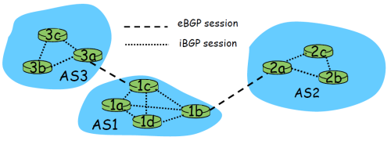
Τα βασικά του BGP
Ζεύγη δρομολογητών (BGP peers) ανταλλάσσουν πληροφορίες δρομολόγησης πάνω από ημι-μόνιμες TCP συνδέσεις, τα BGP sessions
Τα BGP sessions δεν αντιστοιχούν σε φυσικές ζεύξεις:
Όταν ο AS2 δημοσιεύει ένα πρόθεμα (prefix) στον AS1, o AS2 υπόσχεται ότι θα προωθήσει οποιοδήποτε πακέτο προορίζεται για αυτό το πρόθεμα πλησιέστερα προς αυτό.
  Ο AS2 μπορεί να συσσωρεύσει προθέματα στη δημοσίευσή του.

Slide 30
Διανέμοντας τις πληροφορίες προσιτότητας
Κατά το eBGP session μεταξύ των 3α και 1c, ο AS3 στέλνει πληροφορίες προσέγγισης στον AS1.
Ο 1c τότε, χρησιμοποιώντας το iBGP , μπορεί να διανείμει την πληροφορία αυτή σε όλους τους δρομολογητές εντός του AS1.
Στη συνέχεια, ο 1b μπορεί να επαναδημοσιεύσει την πληροφορία αυτή στον AS2 μέσω του eBGP session μεταξύ των 1b και 2a.
Μόλις κάποιος δρομολογητής ενημερωθεί για ένα καινούριο πρόθεμα, δημιουργεί μία εγγραφή για αυτό στον πίνακα προώθησης (forwarding table)

Slide 31
Γιατί υπάρχουν διαφορετικά Inter-AS & Intra-AS πρωτόκολλα δρομολόγησης;
Πολιτική (μεταξύ των άλλων και τρόπος διαχείρισης & ελέγχου)
  Μεταξύ των AS, κυριαρχούν τα ζητήματα “πολιτικής”
  π..χ, κάποιο AS μπορεί να θέλει να ελέγχει ποιά είναι η διακινούμενη κίνηση μεταξύ άλλων AS που καλύπτει
Έκταση/κλιμακωσιμότητα
  Η ικανότητα ενός αλγορίθμου δρομολόγησης και των δομών δεδομένων του να υφίστανται κλιμάκωση για τη διαχείριση της δρομολόγησης προς/μεταξύ μεγάλου αριθμού δικτύων είναι ζωτικής σημασίας στην inter-AS δρομολόγηση
  Λιγότερο σημαντικό στην intra-AS δρομολόγηση
  Όταν κάποιο AS γίνεται πολύ μεγάλο, υπάρχει πάντα η δυνατότητα να διαιρεθεί σε δύο AS μεταξύ των οποίων θα πραγματοποιείται inter-AS δρομολόγηση (π.χ., ιεραρχικό OSPF)
Επίδοση
  Μεταξύ των AS, δεν υπάρχει καν η έννοια κόστους (εκτός του AS hop count) σε σχέση με τις διαδρομές
  Εντός ενός μοναδικού AS, τα ζητήματα πολιτικής είναι λιγότερο σημαντικά, επιτρέποντας μεγαλύτερη εστίαση στο επίπεδο επιδόσεων της δρομολόγησης

Slide 32
Τα μηνύματα του BGP
Τα μηνύματα του BGP ανταλλάσσονται χρησιμοποιώντας TCP
Είδη μηνυμάτων:
  OPEN: δημιουργεί μία TCP σύνδεση με peer και αυθεντικοποιεί τον αποστολέα
  UPDATE: δημοσιεύει νέα διαδρομή ή αποσύρει παλιά
  KEEPALIVE: διατηρεί ενεργή τη σύνδεση σε περίπτωση απουσίας UPDATES. Επίσης, αποτελεί ACK στην αίτηση δημιουργίας σύνδεσης (OPEN message)
  NOTIFICATION: δηλώνει σφάλματα σε προηγούμενο μήνυμα. Χρησιμοποιείται, επίσης, για τον τερματισμό της σύνδεσης.

Slide 33
Η πολιτική δρομολόγησης του BGP
Τα Α, Β, C είναι δίκτυα-πάροχοι
Τα Χ, W, Y είναι δίκτυα-πελάτες (των παρόχων)
Το Χ είναι dual-homed: είναι συνδεδεμένο με δύο δίκτυα
  Το Χ δεν επιθυμεί τη δρομολόγηση πακέτων από το Β προς το C μέσω του ίδιου (του Χ)…
  …οπότε δεν θα δημοσιεύσει στο Β κάποια διαδρομή προς το C

Slide 34
IP Addressing
Classless Interdomain Routing
Network part of an IP address can be any number of bits long
a.b.c.d/x
where x indicates the number of leading bits in the 32-bit
quantity that constitutes the network portion of the address
The first x bits specify the organization’s network address
and are common to the IP addresses of all hosts in an
organization
The remaining indicate the specific host in the organization

Slide 35
Πώς γίνεται η δρομολόγηση μεταξύ των backbone ISPs;
Δεν υπάρχουν επίσημα standards
  Εμπειρικός κανόνας:
  Οποιαδήποτε κίνηση διαμέσου ενός ISP backbone δικτύου πρέπει να πηγάζει ή/και να προορίζεται προς ένα δίκτυο-πελάτη του συγκεκριμένου ISP
  ☞ Αποθαρρύνονται οι ‘free-riders’
Μεμονωμένες ομότιμες συμφωνίες (συχνά εμπιστευτικές) μεταξύ δύο ISPs

Slide 36
Moving a Datagram …
How does a host transport an IP datagram to another host ?
IP in a host first consults its internal IP forwarding table and finds an entry whose network address matches the leading bits in the IP address of destination
 The forwarding table shows the number of hops to the network of that destination
If the number of hops = 1
the destination is on the very same network to which the source host itself is attached, thus,
there is no need for any intervening routers
Else
source & destination are in different networks, thus an intervening router is necessarily be involved

Slide 37
Moving a Datagram … (cont’d)
If the number_of_hops_to_network = 1
the destination is on the very same network to which the sending host itself is attached, thus, there is no need for any intervening routers
The sending host then passes the IP datagram to the link-layer for the interface, which then has the responsibility of moving the datagram to host B

Slide 38
Moving a datagram (cont’d)
If the number_of_hops > 1, it indicates that the sending host & destination are in different networks ->
an intervening router is necessarily be involved
The sending host consults its IP forwarding table and finds an entry whose network address matches the leading bits in the IP address of destination
The forwarding table indicates to the sending host that in order to send the datagram to the destination, it should first send the datagram to the router interface to which A’s own interface is directly connected

Slide 39
Ο στοχασμός της ημέρας
"... οι πιό ματαιόδοξοι των ανθρώπων είναι όσοι περιφρονούν αυτά που τους περιβάλλουν και ονειρεύονται όσα βρίσκονται μακριά, αφήνοντας τις ελπίδες τους ανεκπλήρωτες να κυνηγούν φαντάσματα!"
Πίνδαρος. Πυθιόνικοι ΙΙΙ.

